Slide 1
Propriedades desejadas para índices de desigualdade de renda

Slide 2
Pobreza, bem-estar e desigualdade
Desigualdade: parte de um campo maior de pesquisa que cobre pobreza e bem-estar
Pobreza, bem-estar e desigualdade: conceitos distintos.
Desigualdade: conceito mais amplo do que pobreza; é definida sobre a distribuição completa e não apenas para uma amostra censurada de indivíduos ou famílias abaixo de uma certa linha de pobreza.
Rendas no topo e no meio da distribuição são tão importantes quanto as rendas da parte debaixo da distribuição para medir desigualdade.
Algumas medidas de desigualdade, inclusive, dão mais peso para as rendas da parte de cima da distribuição (Theil T).

Slide 3
Pobreza, bem-estar e desigualdade
Desigualdade também é um conceito mais estreito do que bem-estar.
Embora, ambas as medidas olhem para a distribuição completa, a desigualdade é independente da média da distribuição - ou pelo menos essa é uma propriedade desejável de uma medida de desigualdade de renda
Desigualdade: considera o segundo momento da distribuição, ou seja, a dispersão da distribuição.

Slide 4
Pobreza, bem-estar e desigualdade
Entretanto esses três conceitos estão relacionados e, algumas vezes, são usados como medidas compostas.
Alguns índices de pobreza consideram a desigualdade em sua definição.
Exemplos: o índice de pobreza de Sen contém o coeficiente de Gini entre os pobres em sua formulação (Sen, 1976); e, a medida de Foster- Greer-Thorbecke com α≥2 pondera gaps da renda com relação à linha de pobreza de forma convexa (Foster et al, 1984).
Desigualdade também pode aparecer como argumento em funções de bem-estar social na forma W=W(µ(y), I(y)).

Slide 5
Medidas de desigualdade
Existem várias formas de mensurar a desigualdade e cada uma delas tem uma intuição e uma abordagem matemática diferente.
Algumas medidas, contudo, podem gerar resultados perversos.
Exemplo: variância
Uma das formas mais simples de mensurar a desigualdade, contudo, dependente da escala.
Duplicar a renda, multiplica por 4 a estimativa da desigualdade de renda.
Propriedade não desejável.

Slide 6
Medidas de desigualdade
As melhores medidas de desigualdade devem seguir um conjunto de axiomas.
Mesmo com medidas de desigualdade que seguem um conjunto de axiomas, as medidas podem ainda gerar diferentes classificações das distribuições.
Uma abordagem complementar é utilizar a análise de dominância estocástica (veremos na próxima aula).
Existem 5 propriedades que normalmente são requeridas para gerar boas medidas de desigualdade.

Slide 7
1) Simetria (ou Anonimato, Anonimidade)
Não diferencia as pessoas por outras características que não a medida de bem estar individual (renda ou consumo).

Slide 8
2) Princípio das transferências (Pigou, 1912; Dalton, 1920)
A desigualdade aumenta (ou pelo menos não cai) em resposta a uma transferência de um mais pobre para um mais rico.
Medidas de classe de entropia generalizada, atkinson e gini satisfazem. Não satisfazem: log var e var log

Slide 9
3) Independência de escala
Respeita a propriedade de homogeidade de grau zero da renda: se dobramos todas as rendas não acontece nada com o indicador.
Variância não respeita.

Slide 10
4) Independência da Replicação da População (Dalton, 1920)
A desigualdade é invariante à replicações da população.
Medida de Herfindahl não satisfaz (H cai quando n aumenta)

Slide 11
5) Decomponibilidade
A desigualdade total pode se relacionar de forma consistente com as partes constituintes da distribuição.
Por exemplo, se a desigualdade aumenta em cada sub-grupo da população, a gente espera que a desigualdade total também cresça.

Slide 12
Medidas da classe GE
As medidas de desigualdade I(y) que atendem a todos esses axiomas fazem parte da classe GE (Generalized Entropy) de medidas de desigualdade.
Classe de medidas de Atkinson: são ordinally equivalent to the GE class.

Slide 13
Medidas da classe GE
= 0 → Theil L – desvio do log da média (Mean Log Deviation)
= 1 → Theil T
= 2 → a raiz quadrada dele é igual ao coeficiente de variação
Coeficiente de variação →

Slide 14
Classe de medidas Atkinson
Onde ε é um parâmetro de aversão à desigualdade, 0<ε<∞: quanto mais alto o valor de ε, mais a sociedade está preocupada com desigualdade (Atkinson, 1970). A classe de medidas de Atkinson varia de 0 a 1, com 0 representando nenhuma desigualdade.
Estabelecendo α=1-ε, a classe GE torna-se equivalente a classe Atkinson, para valores de α<1 (Cowell, 1995).

Slide 15
Gini
O coeficiente de Gini satisfaz os axiomas de 1 a 4 descritos anteriormente, mas não satisfaz o axioma da ‘decomponibilidade’ se os sub-vetores da renda se cruzam (overlap).

Slide 16
Propriedades desejáveis das medidas de pobreza
Nem todas as medidas atendem a todas as propriedades axiométricas.
As melhores medidas de pobreza devem seguir este conjunto de axiomas.
Mesmo com medidas de pobreza que seguem um mesmo conjunto de axiomas, as medidas geram diferentes números de pobreza.
Abordagem complementar: a análise de dominância estocástica (próxima aula).

Slide 17
Simetria (ou Anonimato, Anonimidade)
Não diferencia as pessoas por outras características que não a medida de bem estar individual (renda ou consumo).
Se mudar a ordem, o índice de pobreza não deverá variar.
Um indivíduo é tratado da mesma forma que outro indivíduo.

Slide 18
Monotonicidade fraca sem cruzamento
O aumento (redução) da renda de uma pessoa abaixo da LP reduz (aumenta) a pobreza.
No tempo x e y, todos os indivíduos tem a mesma renda exceto j. No tempo y a renda do j fica maior que no tempo x.
x_{i} = y_{i} para todo ∀ i ∈ {{1,2,...,n} – {j}}
z > y_{j} > x_{j}
P(X, Z) ≥ P(Y, Z) → monotonicidade fraca sem cruzamento
P(X, Z) > P(Y, Z) → monotonicidade forte sem cruzamento

Slide 19
Monotonicidade fraca com cruzamento
O aumento (redução) da renda de uma pessoa abaixo da LP reduz (aumenta) a pobreza.
No tempo x e y, todos os indivíduos tem a mesma renda exceto j. No tempo y a renda do j fica maior que no tempo x.
x_{i} = y_{i} para todo ∀ i ∈ {{1,2,...,n} – {j}}
z > x_{j}
y_{j} > x_{j}
P(X, Z) ≥ P(Y, Z)

Slide 20
Transferência fraca sem cruzamento
O j deu dinheiro para o i (transferência regressiva)
perda de j = ganho de i
O dinheiro passou de um mais pobre para um mais rico, logo a pobreza vai aumentar.
O mais pobre fica muito mais pobre.
Z > y_{i} > x_{i} > x_{j} > y_{j}
P(X, Z) ≤ P(Y, Z)

Slide 21
Transferência fraca com cruzamento
O j deu dinheiro para o i (transferência regressiva)
perda de j = ganho de i
O dinheiro passou de um mais pobre para um mais rico, logo a pobreza vai aumentar.
O mais pobre fica muito mais pobre.
y_{i} > Z > x_{i} > x_{j} > y_{j}
P(X, Z) ≤ P(Y, Z)

Slide 22
Foco
Se nas duas distribuições os pobres tem a mesma renda e mudo a renda dos não pobres, de forma que nenhum destes se torne pobre, o índice não muda.

Slide 23
Decomponibilidade
Se N é particionado em S subconjuntos:

Slide 24
Outras medidas de desigualdade

Slide 25
Razão entre os quantis de uma distribuição
Quantis de uma distribuição: Se usa o termo quantil para a separatriz ou para o estrato.
Na prática se adota a renda da última pessoa do estrato como demarcação do quantil.
Exemplo: suponha que fracionemos a distribuição em 10 partes.
O decil é a separatriz.
O termo decil denomina cada quantil de uma distribuição que foi fracionada em 10 partes.
1o
2o
9o
10o

Slide 26
Razão entre os quantis de uma distribuição
Estamos pensando em uma distribuição que foi fracionada em ......

Slide 27
Parade Pen

Slide 28
Parada de Pen
A Parada de Pen é uma metáfora extremamente criativa e simples usada para descrever uma distribuição de renda.

Slide 29
“Pen (1971) fez uma descrição muito persuasiva da distribuição de renda na Inglaterra, imaginando uma parada de pessoas, ordenadas conforme valores crescentes da renda. Ele imaginou que, num passe de mágica, as pessoas ficassem com altura proporcional à sua renda, de maneira que apenas as pessoas com renda igual à média da população ficassem com altura média. Portanto, os pobres seriam os anões e os ricos seriam os gigantes. Como a distribuição de renda tem forte assimétrica positiva, a maioria das pessoas têm renda substancialmente menor do que média. Quem estivesse assistindo à passagem da parada de Pen veria, durante a maior parte do tempo, a passagem de anões. Por isso, Pen afirma que essa uma parada de anões (e apenas alguns gigantes.”
Hoffman, pag. 23

Slide 30
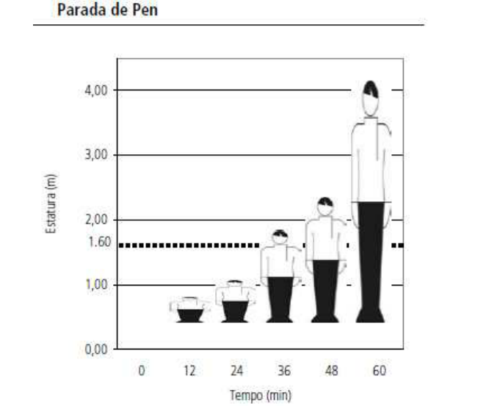

Slide 31
Parada de Pen
Corresponde a curva dos rendimentos médios das frações de população, cuja diferença em relação à Curva de Quantis se resume no uso de valores médios, ao invés de separatrizes, para representar os estratos na distribuição. Mas, é praticamente a mesma coisa. Na literatura inglesa é usual denominar a curva dos quantis de Pen’s Parade.

Slide 32
Dados
quantis ou decis | curva dos quantis | Pen Parade | media
 | separatrizes | media
1 | 175 | 79,14 | 1.088,03
2 | 300 | 242,31 | 1.088,03
3 | 400 | 354,83 | 1.088,03
4 | 533 | 470,35 | 1.088,03
5 | 678 | 634,44 | 1.088,03
6 | 785 | 729,50 | 1.088,03
7 | 1000 | 896,47 | 1.088,03
8 | 1356 | 1.183,77 | 1.088,03
9 | 2169 | 4.682,61 | 1.088,03

